Slide 1
4
Datrysiadau

Slide 2
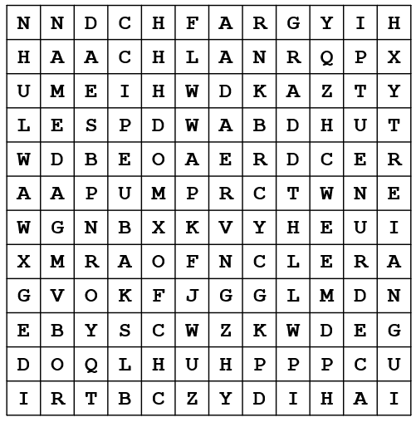
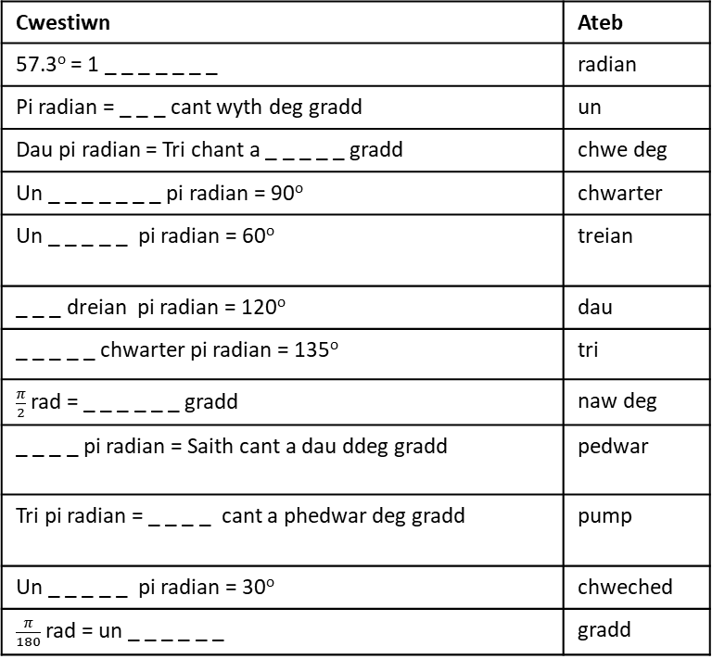
Her 1: Chwilair Radianau
Llenwch y bylchau i wneud y gosodiad yn gywir ac yna dewch o hyd i'r gair hwnnw yn y chwilair.
Cwestiwn | Ateb
57.3º = 1 _ _ _ _ _ _ _ | radian
Pi radian = _ _ _ cant wyth deg gradd | un
Dau pi radian = Tri chant a _ _ _ _ _ gradd | chwe deg
Un _ _ _ _ _ _ _ pi radian = 90º | chwarter
Un _ _ _ _ _ pi radian = 60º | treian
_ _ _ dreian pi radian = 120º | dau
_ _ _ _ _ chwarter pi radian = 135º | tri
$\frac{π}{2}$rad = _ _ _ _ _ _ gradd | naw deg
_ _ _ _ pi radian = Saith cant a dau ddeg gradd | pedwar
Tri pi radian = _ _ _ _ cant a phedwar deg gradd | pump
Un _ _ _ _ _ pi radian = 30º | chweched
$\frac{π}{180}$rad = un _ _ _ _ _ _ | gradd

Slide 3
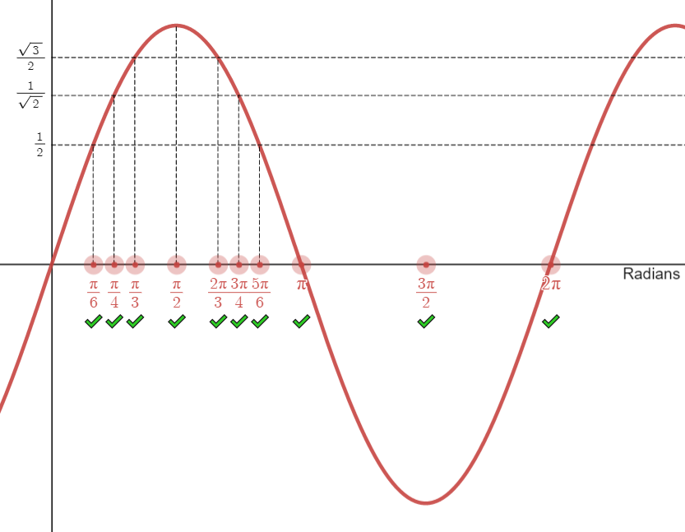
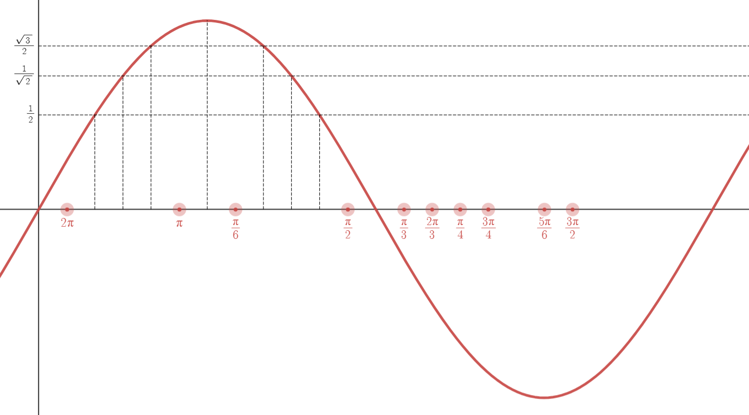
Her 1: Radianau
Mae'r echelinau llorweddol ar graff $y=sin x$ isod wedi drysu! Llusgwch y labeli coch i’r safleoedd cywir!

Slide 4
Her 2: Digwyddiad Rhyfedd y Ci
Yn y stori Sherlock Holmes 'Sliver Blaze' gofynnir y cwestiwn:
"A oes unrhyw bwynt arall yr hoffech dynnu fy sylw ato?" "I ddigwyddiad rhyfedd y ci yn y nos"
“Wnaeth y ci ddim byd yn ystod y nos"
"Dyna oedd y digwyddiad rhyfedd" nododd Sherlock Holmes
1, 2, 4, 7, 11, 14, 16, 17, 19, 22, 26, 28, 29, 41, 44, ?
Beth sydd nesaf yn y dilyniant? Meddyliwch am yr hyn a ddywedodd Sherlock]
Awgrym: Peidiwch â meddwl am ba rifau sydd wedi'u cynnwys.
Felly beth sydd ar goll… lluosrifau 3…. 3, 6, 9, 12, …
lluosrifau 5…. 5, 10, 15, 20, …
unrhyw beth sydd â 3 yn ddigid 13, 23 ayyb
unrhyw beth sydd â 5 yn ddigid byddai 52 ar goll
…Felly 46 sydd nesaf!

Slide 5
Her 3: Digidau!
Gan ddefnyddio'r digidau canlynol, gwnewch 100.
Rheolau:
Dim newid trefn y digidau.
Ni chaniateir tynnu i ffwrdd.
Dim cydgadwynedd o ddigidau. e.e. ni allwch ddefnyddio 2 a 3 i wneud 23.
1 2 3 4 5 6 7 8 9 = 100
1 + 2 + 3 + 4 + 5 + 6 + 7 + 8 x 9 = 100
Pa mor braf a syml yw hyn!?!

